Slide 1


Mensagem
Uma Viagem pela Alma de Portugal
Marcos Fernandes
Rodrigo Ferreira
Português

Slide 2

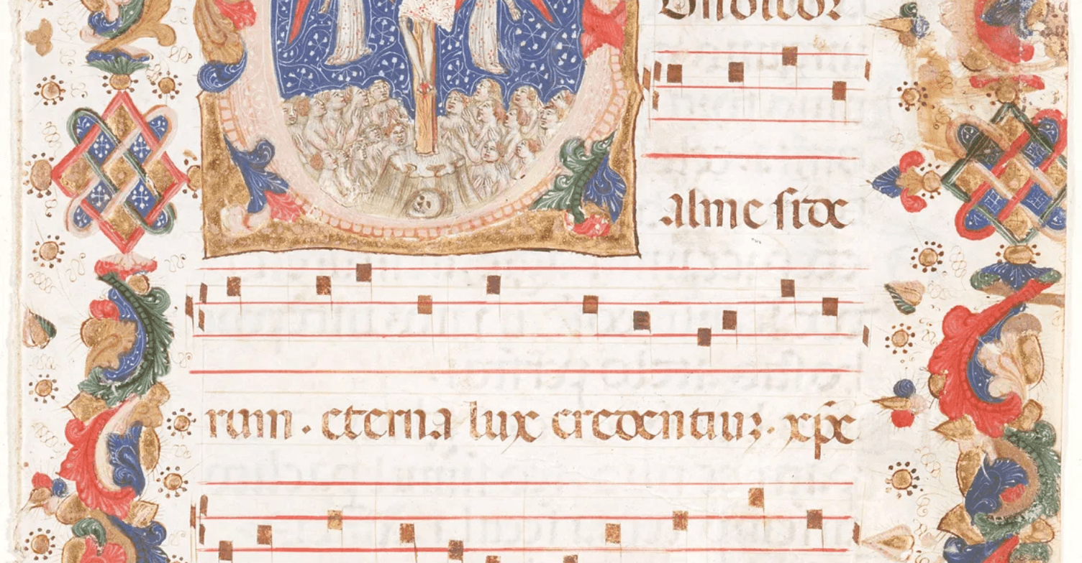
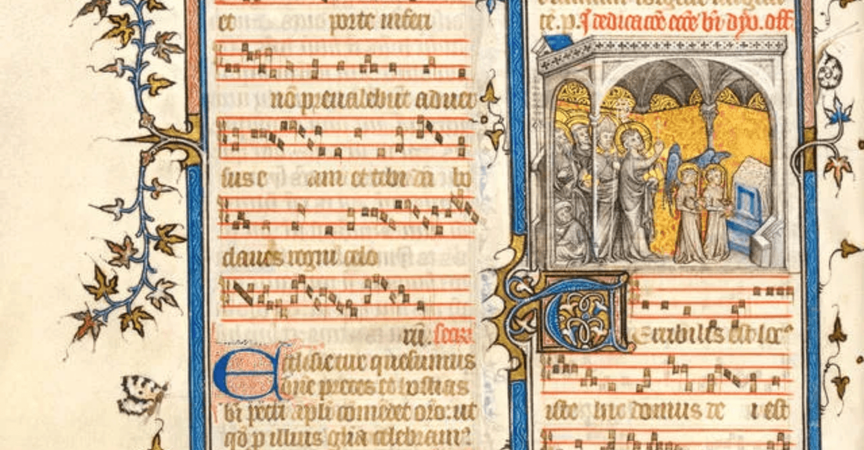
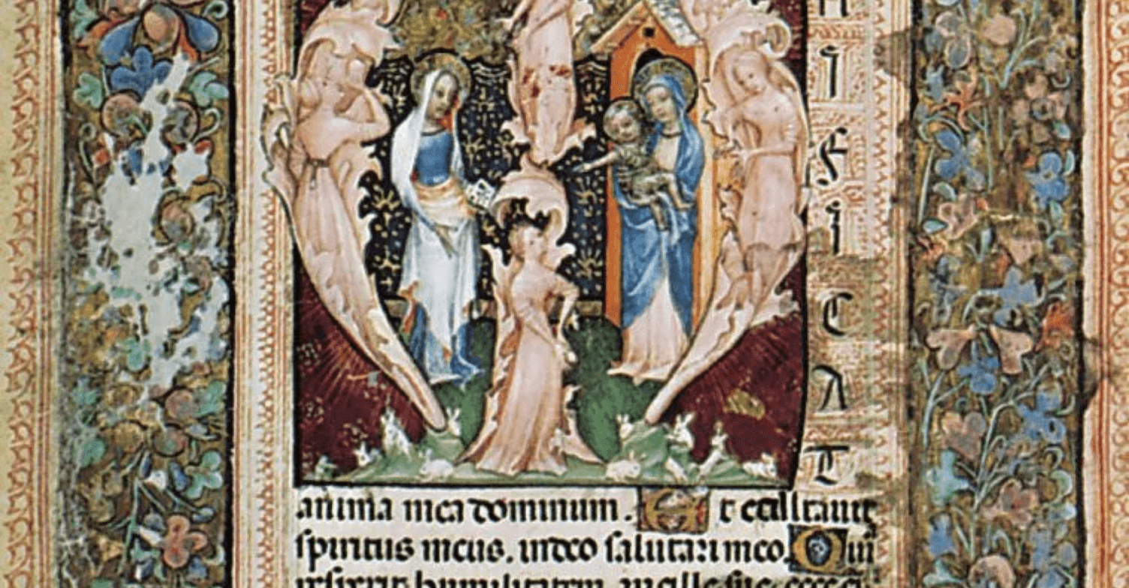
O Nosso Percurso
Análise do Título da Obra
Natureza Épico-Lírica
Mensagem vs. Os Lusíadas
O Quinto Império
Análise dos Poemas do Grupo II
Bibliografia

Slide 3

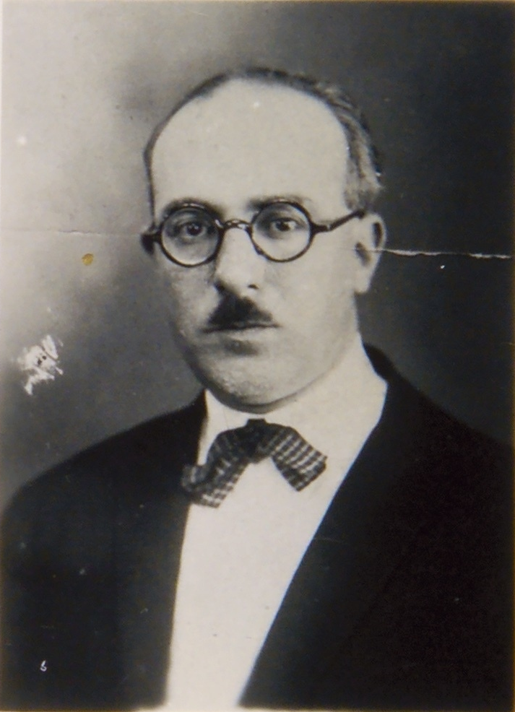
De "Portugal" a "Mensagem"
º
O título original da obra era simplesmente "Portugal". No entanto, Fernando Pessoa decidiu alterá-lo por sugestão de um amigo, Cunha Dias, que considerou o nome demasiado comum para a época.
O novo título, "Mensagem", revelou-se uma escolha profética, carregada de significados ocultos e simbolismo esotérico que definem a própria essência da obra.
"A palavra 'Mensagem' não foi escolhida ao acaso. Pessoa escondeu nela uma frase latina de Virgílio que resume toda a filosofia da obra."
Fernando Pessoa

Slide 4



Os Segredos Escondidos no Título
"Mens Agitat Molem"
"Ens Gemma"
MENSagitatmolEM AGitat
MENSAGEM ↓ ENS GEMMA
Significado
"A mente move a matéria"
Significado
"Ente em Gema" ou "Ovo"
A obra visa libertar as mentes portuguesas para transformar a realidade e construir o futuro.
Portugal como um ovo, um embrião de algo maior que está para nascer: o Quinto Império.

Slide 5



Uma Obra de Dois Mundos
Para perceber a Mensagem, é preciso distinguir estes dois géneros.
Poesia Épica
Poesia Lírica
Narra feitos heroicos e grandiosos
Expressa emoções e sentimentos
Foca-se na História e no coletivo
Foca-se no mundo interior do poeta
Usa a 3.ª pessoa (ele, eles)
Usa a 1.ª pessoa (eu)
Tom objetivo e grandioso
Tom subjetivo e intimista

Slide 6

Mensagem: Onde o Épico Encontra o Lírico
Fernando Pessoa funde os dois géneros numa só obra única.
Discurso Épico
Discurso Lírico
Exalta os heróis e a História de Portugal
Expressa saudade, esperança e angústia
Narra feitos históricos grandiosos
Usa a 1.ª pessoa e tom confessional
Mitifica o passado coletivo
Transforma heróis em símbolos da alma
"A poesia da Mensagem é uma poesia épica sui generis, melhor diríamos epo-lírica"
— Jacinto do Prado Coelho

Slide 7


Mensagem vs. Os Lusíadas

Slide 8

Análise Estrutural das Epopeias
Os Lusíadas
Mensagem
Autor & Data
Autor & Data
Luís de Camões (1572)
Fernando Pessoa (1934)
Foco Central
Foco Central
A viagem de Vasco da Gama e a glória do Império Físico.
A mitificação da História e o Império Espiritual.
Estrutura Externa e Interna
Estrutura Externa e Interna
•
10 Cantos
em oitava rima (8816 versos).
•
44 Poemas:
curtos e fragmentados.
•
4 Partes:
Proposição, Invocação, Dedicatória e Narração.
•
3 Partes:
Brasão (Passado), Mar Português (Ação), O Encoberto (Futuro).
•
Planos:
Viagem, História de Portugal, Deuses e Poeta.
•
Estilo Clássico e Renascentista.
•
Natureza:
Épico-Lírica e Simbólica.
•
Estilo Modernista e Profético.

Slide 9

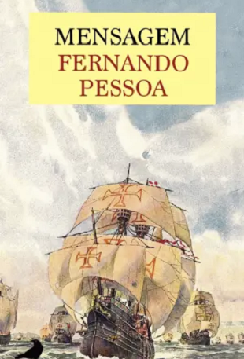
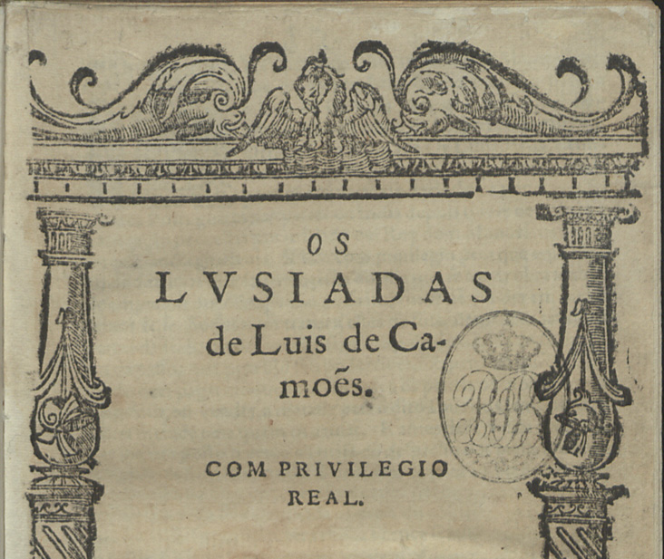



O que as Une
Ambas são obras de
exaltação patriótica
Revisitam a
História de Portugal
e os seus heróis
Partilham uma
visão messiânica
do destino português
Têm uma
estrutura rigorosamente planeada
Celebram a
superação dos limites humanos

Slide 10








O que as Separa
Os Lusíadas
Mensagem
Heroísmo
Ativo
(Ação, Conquista)
Heroísmo
Interior
(Sonho, Visão)
Heroísmo
Tom
Grandiloquente
, Celebratório
Tom
Nostálgico
e Profético
Tom
Narrativa
Contínua
(10 Cantos)
Fragmentada
(44 Poemas)
Estrutura
Celebra glória
já alcançada
Anseia por glória
futura
Foco
Linguagem
Épica Clássica
Linguagem
Simbólica
Estilo

Slide 11


O Quinto Império
A Profecia de Portugal

Slide 12

O Que é o Quinto Império?
É uma profecia sobre o destino de Portugal. Não é um império de conquista territorial, mas um futuro império espiritual e cultural que trará paz e conhecimento ao mundo.
1
2
3
4
5
Grécia
Roma
Cristandade
Europa
Portugal

Slide 13



A Profecia dos Cinco Impérios
Origem Bíblica
Padre António Vieira
Baseada no Livro de Daniel (Antigo Testamento). O profeta interpreta o sonho do rei Nabucodonosor sobre uma estátua feita de diferentes materiais, representando quatro impérios sucessivos:
No século XVII, o Padre António Vieira adaptou esta profecia à realidade portuguesa na sua obra História do Futuro.
Vieira acreditava que Portugal estava destinado a ser esse Quinto Império.
Cabeça de Ouro (Babilónia)
Peito de Prata (Pérsia)
Não seria apenas um domínio político, mas um império espiritual que levaria a fé cristã a todo o mundo, inaugurando uma era de paz e união universal sob a liderança portuguesa.
Ventre de Bronze (Grécia)
Pernas de Ferro (Roma)
Uma pedra destrói a estátua e torna-se uma montanha que enche a Terra: o Quinto Império, eterno e divino.

Slide 14






O Quinto Império Segundo Fernando Pessoa
1. Grécia
Império da Cultura e Razão
2. Roma
Império da Lei e Organização
3. Cristandade
Império da Fé Religiosa
4. Europa
Império da Ciência e Cultura Laica
5. O Quinto Império (Portugal)
Império Espiritual, Cultural e Universal

Slide 15







Um Império do Espírito, Não da Espada
"O Quinto Império não é de ouro nem de pedra, mas de luz e entendimento"
Liderança Cultural
União Universal
Não é um domínio territorial ou militar
Missão de unir todas as culturas e saberes
A "Verdade"
Destino a Cumprir
O ideal pelo qual D. Sebastião morreu
Portugal na vanguarda de um novo mundo

Slide 16




Análise dos Poemas

Slide 17

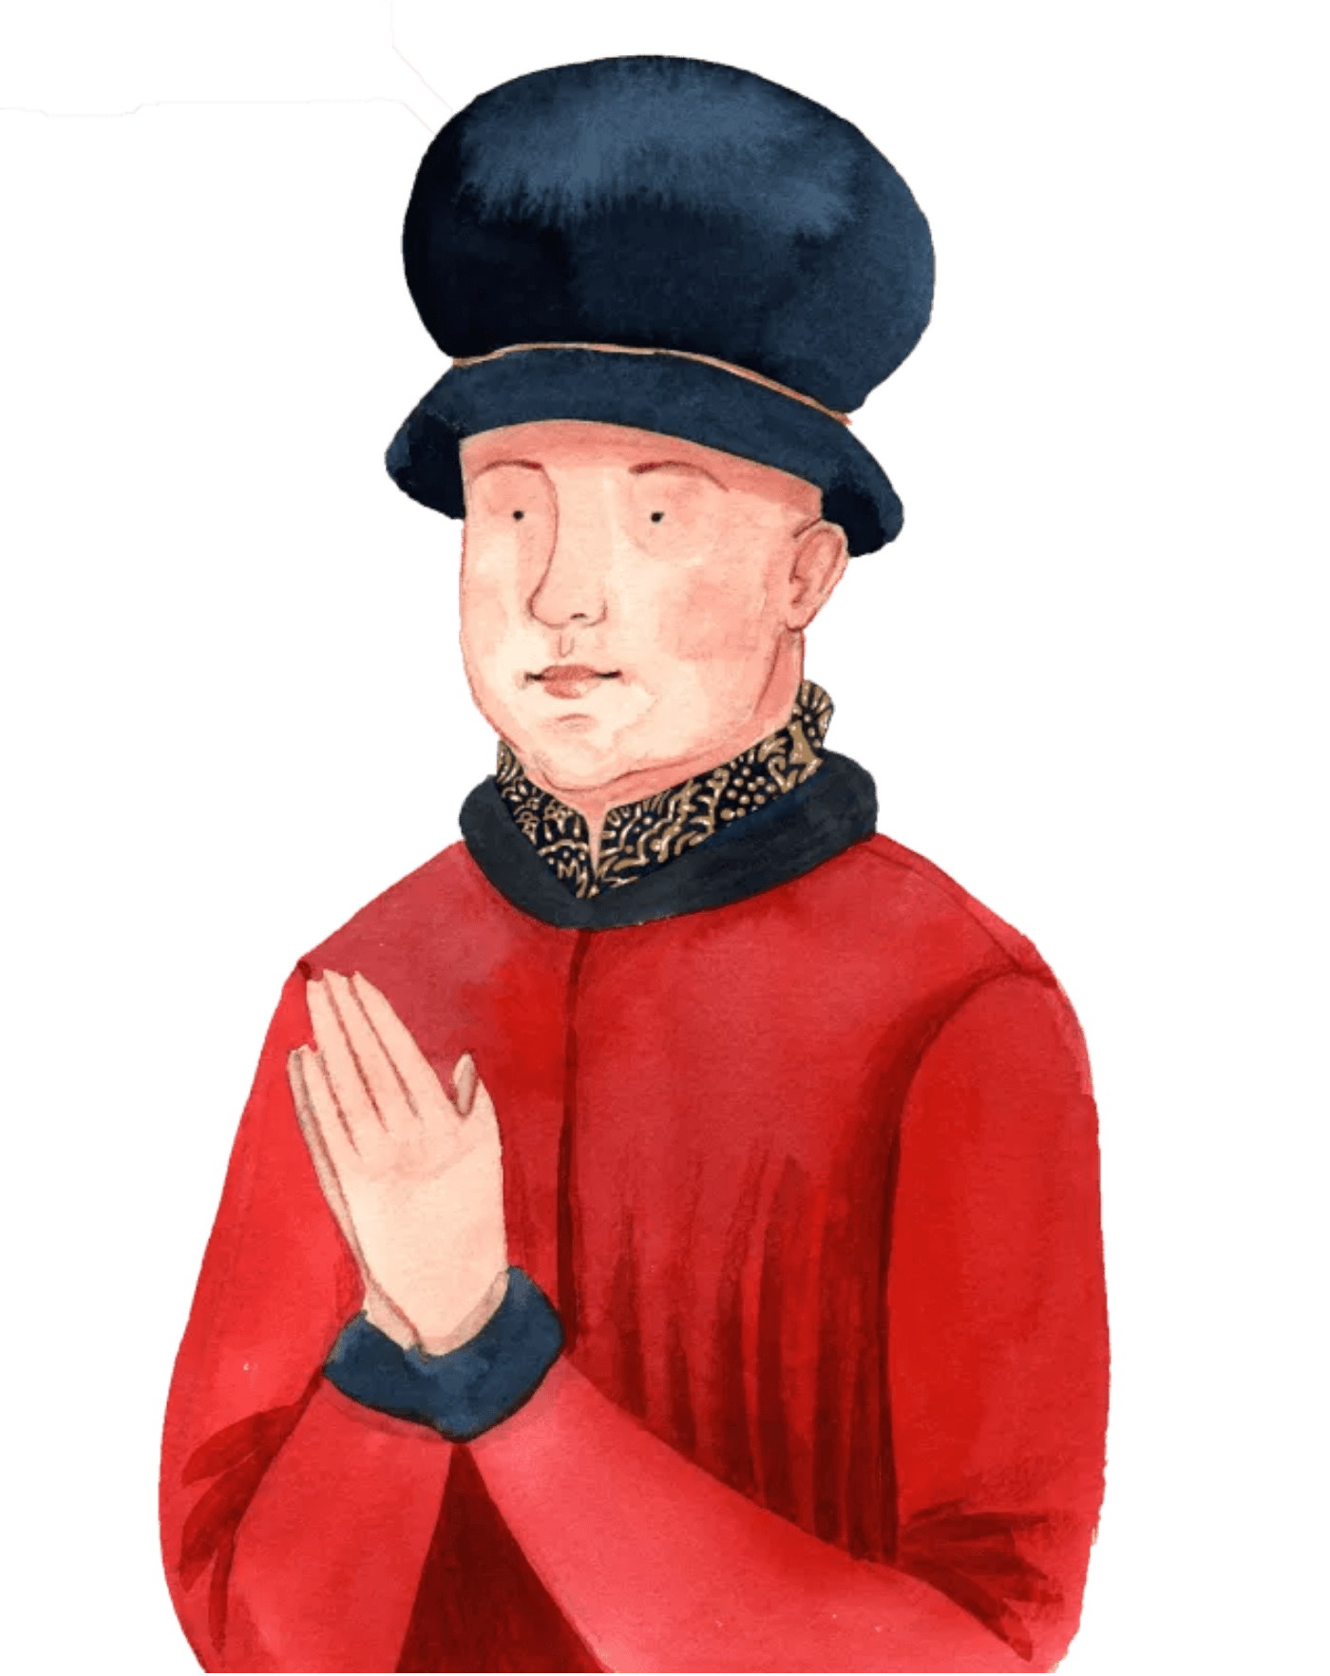
D. João I: O Mestre de Avis
Nascimento e Origem:
Nasceu em 1357, filho ilegítimo do rei D. Pedro I e de Teresa Lourenço. Apesar da sua ilegitimidade, recebeu uma educação régia e foi nomeado Mestre da Ordem de Avis em 1364.
A Crise de 1383-1385:
Quando o rei D. Fernando morreu sem herdeiros diretos, o trono foi disputado. D. João liderou a resistência contra as pretensões de Castela, que visava anexar Portugal. A vitória na Batalha de Aljubarrota (1385).
Fundador da Dinastia de Avis:
Coroado rei em 1385, iniciou a segunda dinastia de Portugal, que duraria até 1580. Esta dinastia foi responsável pela Era dos Descobrimentos.
Reinado (1385-1433):
Consolidou a independência, reformou a administração, promoveu a educação e a cultura. Casou com D. Filipa de Lencastre, unindo Portugal com a Inglaterra.
Legado:
Rei de Portugal (1357-1433)
Conhecido como "O de Boa Memória", é celebrado como o salvador de Portugal.

Slide 18

D. João o Primeiro
O homem e a hora são um só Quando Deus faz e a história é feita. O mais é carne, cujo pó A terra espreita. Mestre, sem o saber, do Templo Que Portugal foi feito ser, Que houveste a glória e deste o exemplo De o defender!

Slide 19





Análise: O Homem e a Hora
Providencialismo
O Mestre do Templo
D. João I é apresentado como o
escolhido por Deus
. A sua
Pessoa refere-se a Portugal como um "Templo" sagrado. D. João I, ao defender a independência, tornou-se o guardião desse templo, garantindo a continuidade da missão espiritual da nação.
ação não é apenas humana, mas divina. Ele surge no
momento exato em que Portugal precisava de ser salvo.
"O homem e a hora são um só / Quando Deus faz e a história
é feita."
Matéria vs. Espírito
Simbologia
O poema contrasta o corpo físico ("carne", "pó") que morre, com a obra histórica e espiritual que permanece eternamente.
Ele representa a Força Defensiva e a consolidação da identidade nacional, permitindo que o ciclo dos Descobrimentos pudesse começar.

Slide 20

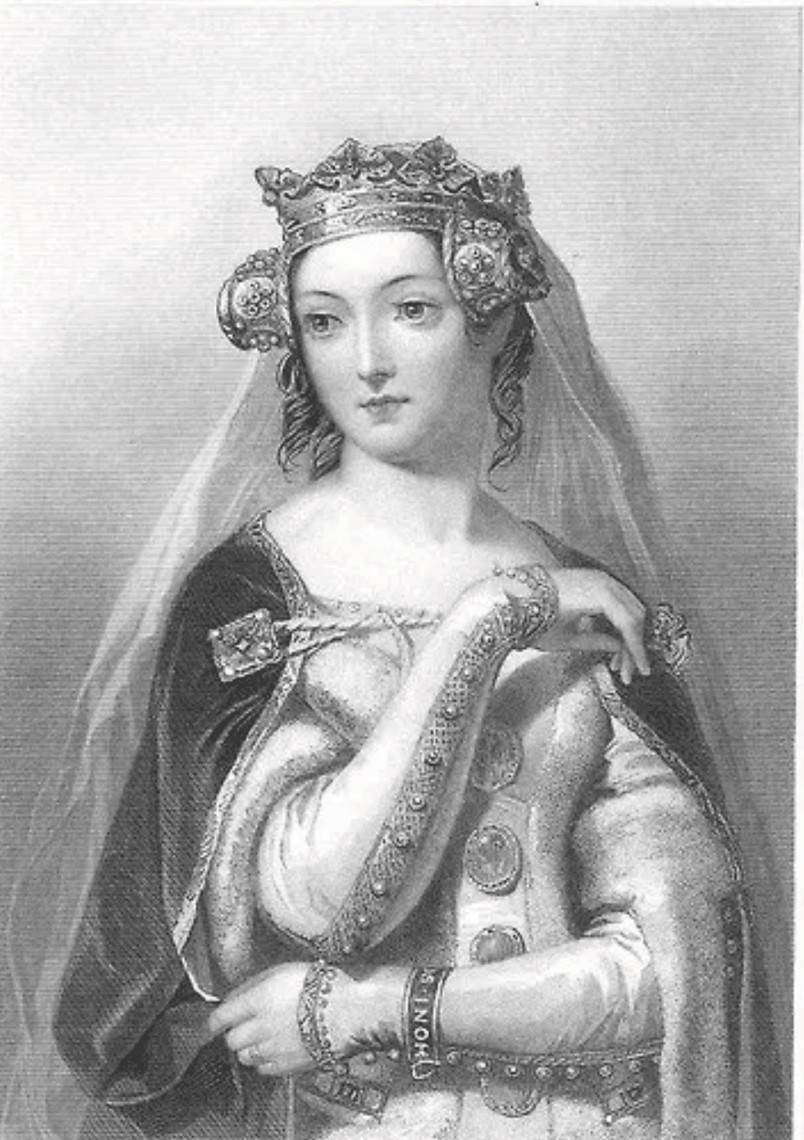
D. Filipa de Lencastre
Nascimento e Origem:
Nasceu em 1359 em Leicester, Inglaterra, filha de John Gaunt, Duque de Lencastre. Era, portanto, de sangue real inglês, aparentada com a coroa britânica.
Casamento Estratégico:
Casou com D. João I em 1387, selando a Aliança Luso-Britânica, a mais antiga aliança diplomática do mundo. crucial para garantir apoio contra as pretensões de Castela.
Rainha de Portugal (1387-1415):
Como rainha, exerceu grande influência na corte. Era culta, devota e introduziu novos hábitos culturais e educacionais. Participou ativamente na vida política e administrativa do reino.
Mãe da Ínclita Geração:
Teve vários filhos notáveis: D. Duarte (futuro rei), D. Pedro (duque e viajante), D. Henrique (o Navegador, impulsor dos Descobrimentos), D. Fernando (infante guerreiro), entre outros.
Rainha de Portugal (1359-1415)
Legado:
Morreu em 1415. É celebrada como a mãe que gerou os príncipes que transformaram Portugal numa potência marítima. Seu legado é inseparável da Era dos Descobrimentos.

Slide 21
D. Filipa de Lencastre
Que enigma havia em teu seio Que só génios concebia? Que arcanjo teus sonhos veio Velar, maternos, um dia? Volve a nós o teu rosto sério, Princesa do Santo Gral, Humano ventre do Império, Madrinha de Portugal!

Slide 22




Análise: O Ventre do Império
O Enigma
Princesa do Santo Gral
O poeta questiona a origem da genialidade dos seus filhos. O "enigma" sugere que o nascimento da Ínclita Geração foi um evento sobrenatural ou divinamente inspirado.
Esta metáfora eleva D. Filipa a um estatuto sagrado. O Santo Gral simboliza a busca espiritual e a pureza, ligando Portugal à tradição mística da cavalaria.
Humano Ventre do Império
Madrinha de Portugal
Ela não gerou apenas filhos, gerou o próprio Império. O seu ventre foi o ponto de partida físico para a expansão espiritual e territorial de Portugal.
Mais do que mãe, ela é a "madrinha", a protetora espiritual que guiou a nação nos seus primeiros passos rumo à glória.

Slide 23

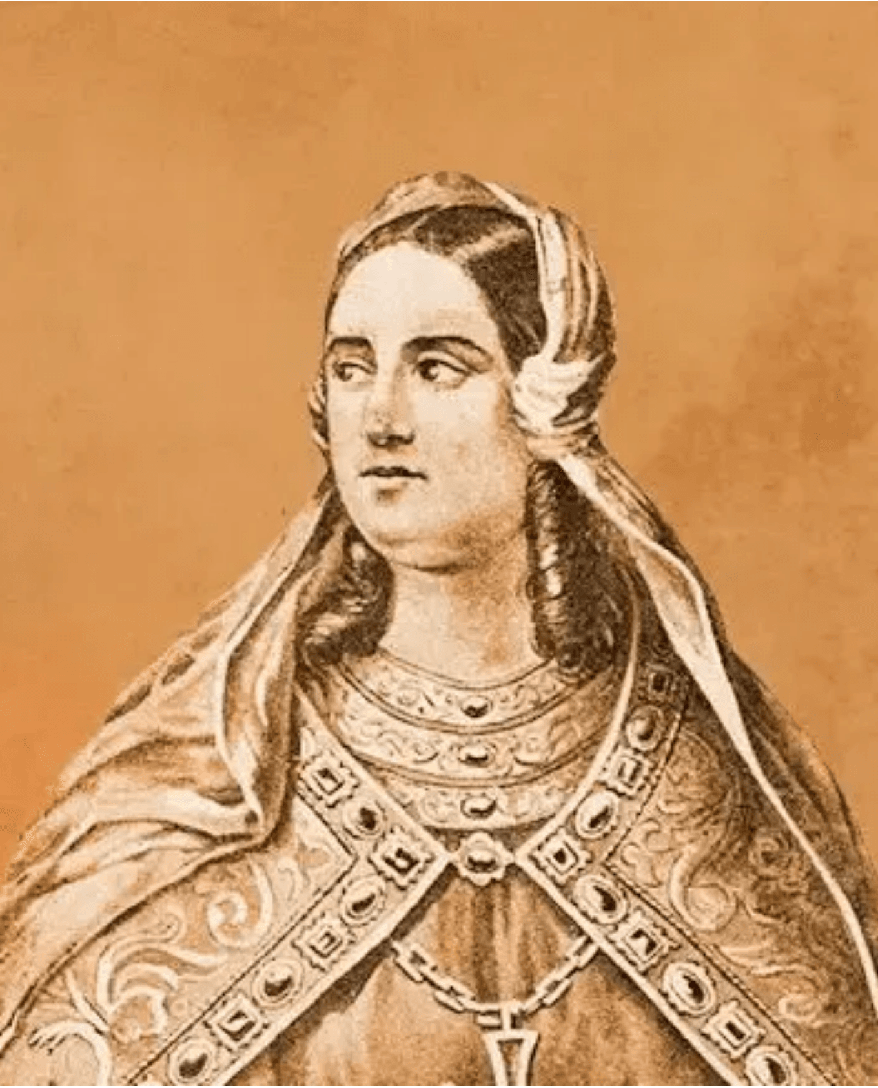
D. Tareja: A Mãe Fundadora
Nascimento e Origem:
Teresa de Leão (ou Tareja, em galego-português) nasceu por volta de 1080. Era filha ilegítima de Afonso VI de Leão e Castela, um dos mais poderosos reis cristãos da Península Ibérica.
Casamento e Governo:
Casou com o Conde D. Henrique de Borgonha, a quem foi dado o Condado Portucalense como dote. Após a morte do seu marido, governou o condado com grande capacidade política.
Mãe de Afonso Henriques:
Gerou o futuro D. Afonso Henriques, que se tornaria o primeiro rei de Portugal. Educou-o e preparou-o para a liderança, apesar da sua juventude quando ele começou a governar.
O Conflito de 1128:
A sua política de aproximação a Galiza e ao conde Fernão Peres de Trava levou a um conflito com o seu próprio filho. A Batalha de São Mamede (1128) marcou o fim do seu poder e o início da independência portuguesa.
Condessa de Portugal (c. 1080-1130)
Legado:
Morreu em 1130. É a figura matricial de Portugal, a "mãe de reis". Apesar da derrota, é celebrada como a fundadora que deu origem à nação portuguesa.

Slide 24
D. Tareja
As nações todas são mistérios. Cada uma é todo o mundo a sós. Ó mãe de reis e avó de impérios, Vela por nós! Teu seio augusto amamentou Com bruta e natural certeza O que, imprevisto, Deus fadou. Por ele reza!
Dê tua prece outro destino A quem a Deus o seu deu! O homem que foi o teu menino Envelheceu. Mas todo vivo é eterno infante Onde estás e não há o dia. No antigo seio, vigilante, De novo o cria!

Slide 25





Análise: O Apelo ao Renascimento
Mãe de Reis
A Decadência
D. Tareja é invocada como a "mãe de reis e avó de impérios". Ela é a origem biológica e política da nação portuguesa.
O verso "O homem que foi o teu menino / Envelheceu" refere-se a Portugal. A nação perdeu o vigor da juventude e entrou em decadência.
Oração
Renascimento
O poema é uma prece. O sujeito poético pede à mãe fundadora que interceda por Portugal junto de Deus.
O apelo final "De novo o cria!" é o desejo de um novo começo. É a esperança de que Portugal possa renascer para cumprir o Quinto Império.

Slide 26




A Mensagem para Portugal
O Passado
O Presente
O Futuro
Não é um lugar para repouso ou saudosismo estéril. É a fonte de inspiração e a prova de que somos capazes de grandeza.
Marcado pelo "nevoeiro", pela apatia e pela decadência. O desafio é despertar desta letargia e reencontrar a identidade.
O destino é o Quinto Império. Não pela força das armas, mas pela liderança cultural, espiritual e civilizacional.
"É A HORA!"
O apelo final de Pessoa para que Portugal cumpra o seu destino.

Slide 27








Fontes Consultadas
Arquivo Pessoa
Wikipedia - Quinto Império
http://arquivopessoa.net/textos/1286
https://pt.wikipedia.org/wiki/Quinto_Imp%C3%A9rio
Análise de "Mensagem"
Características Épico-Líricas
https://www.inverso.pt/Mensagem/Brazao/DjoaoI.htm
http://12portugues-cad.blogspot.com
Comparação Lusíadas vs Mensagem
Infopédia - Fernando Pessoa
https://pt.scribd.com/document/6814781
https://www.infopedia.pt

Slide 28

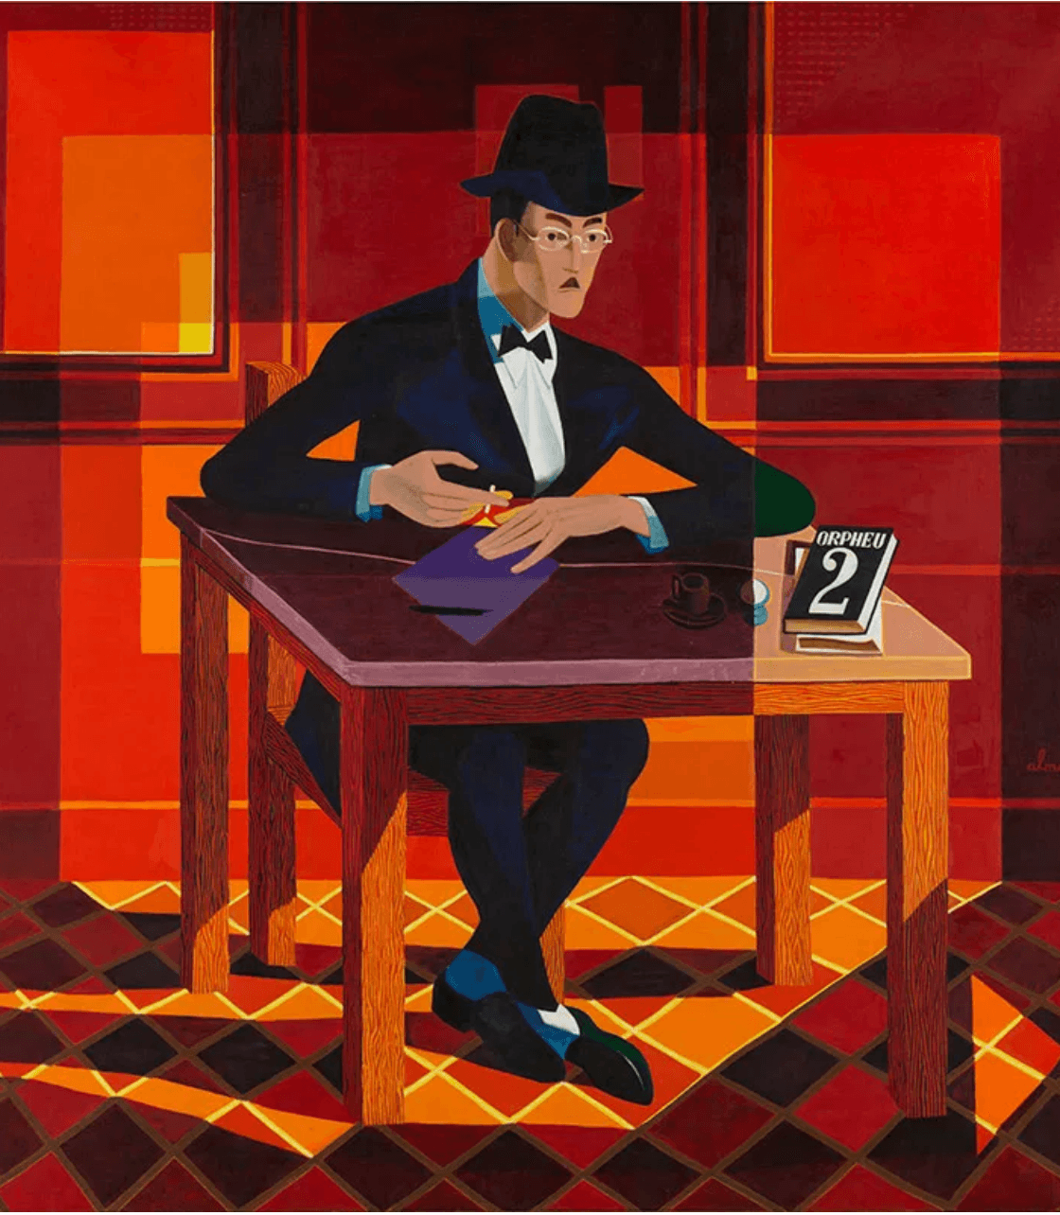
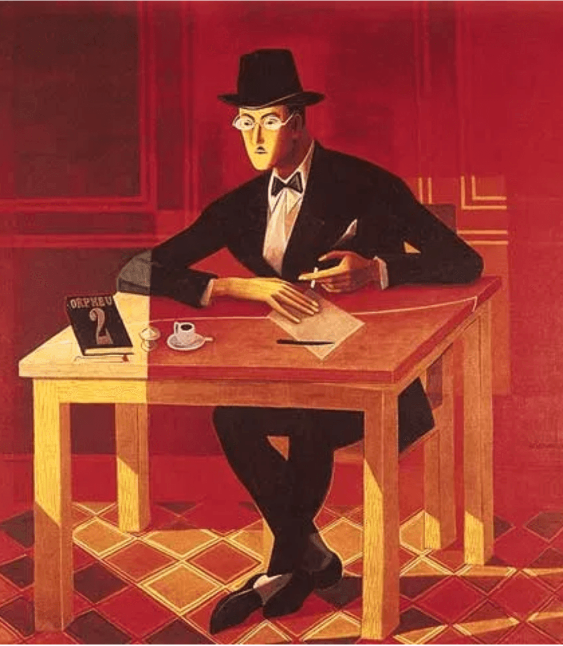
Obrigado pela Atenção!
Trabalho Realizado Por
Marcos Fernandes & Rodrigo Ferreira

